Slide 1

Unity
GRANDES SONHOS
PARA GRANDE SUCESSO,
TUDO COMEÇA AQUI.
1

Slide 2
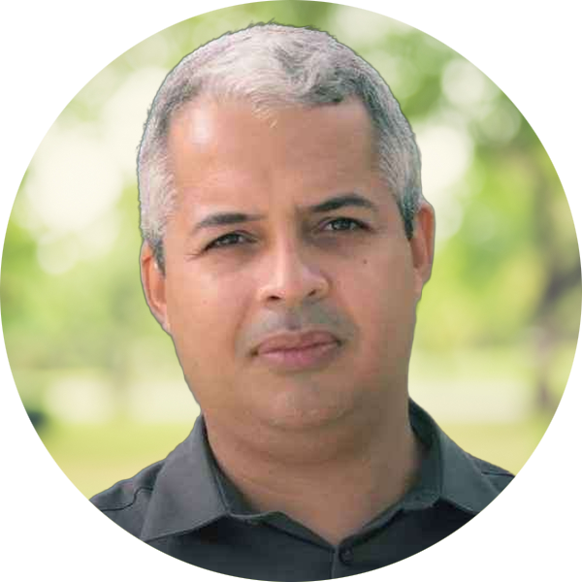
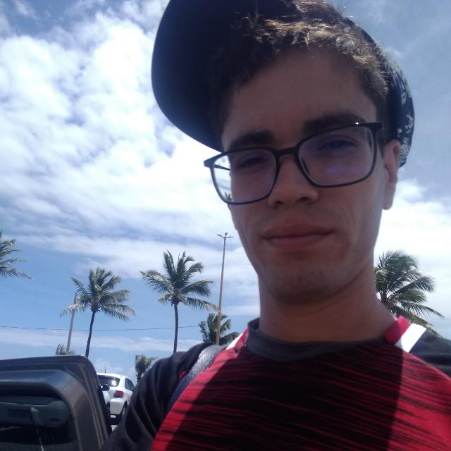
SEMAC
Discente e Ministrante
Verenilson da Silva Souza
Docente e Coordenador
Verenilson da Silva Souza
2

Slide 3
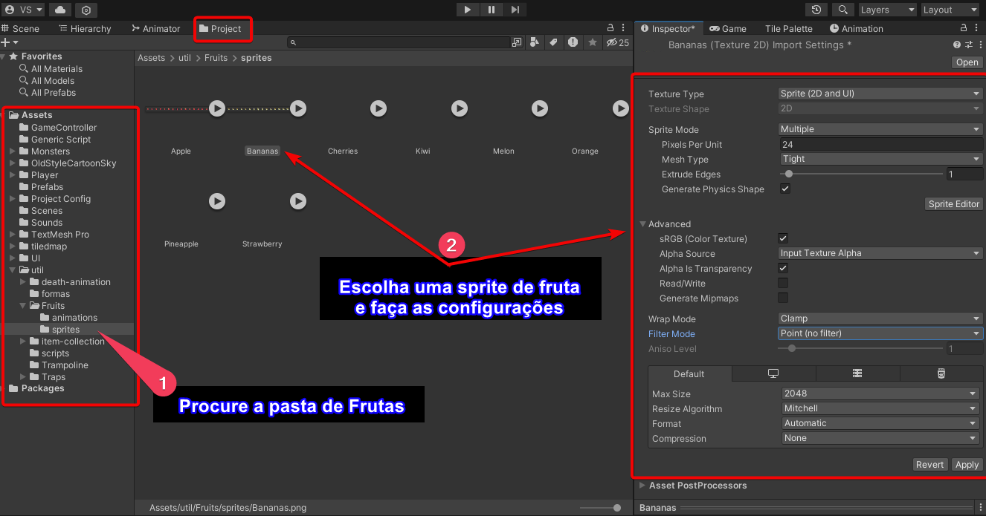
Desafio 6
3

Slide 4
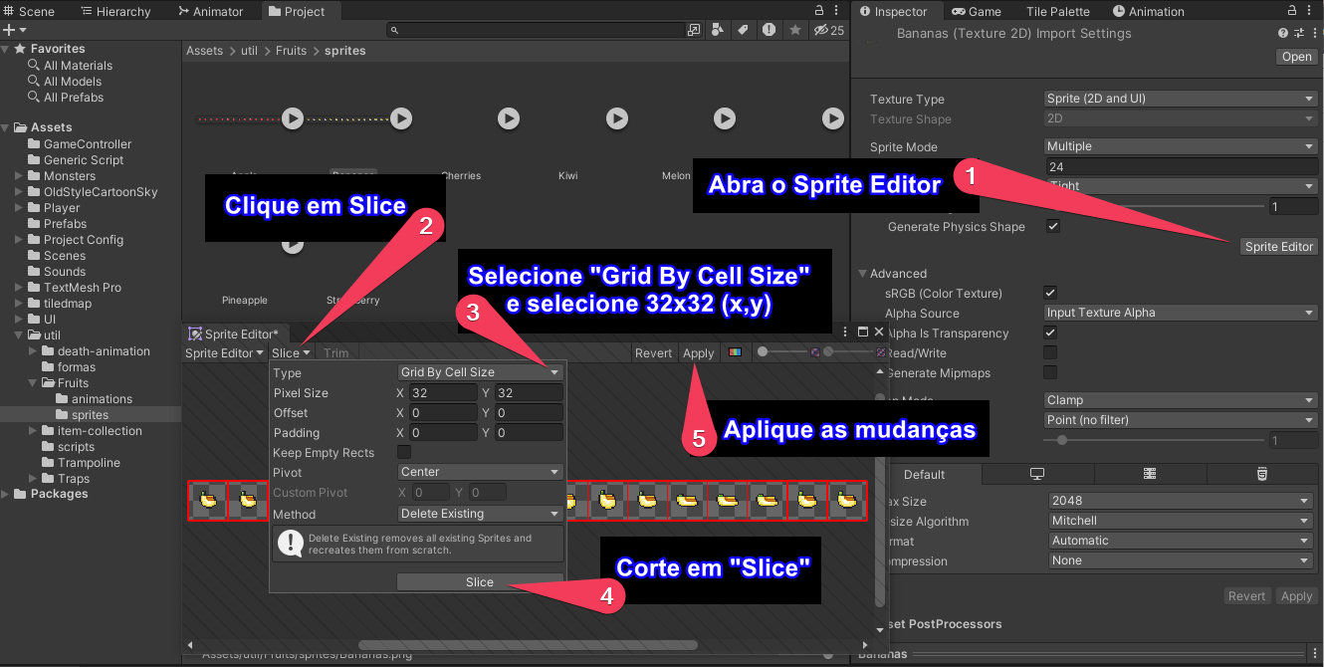
Desafio 6
4

Slide 5
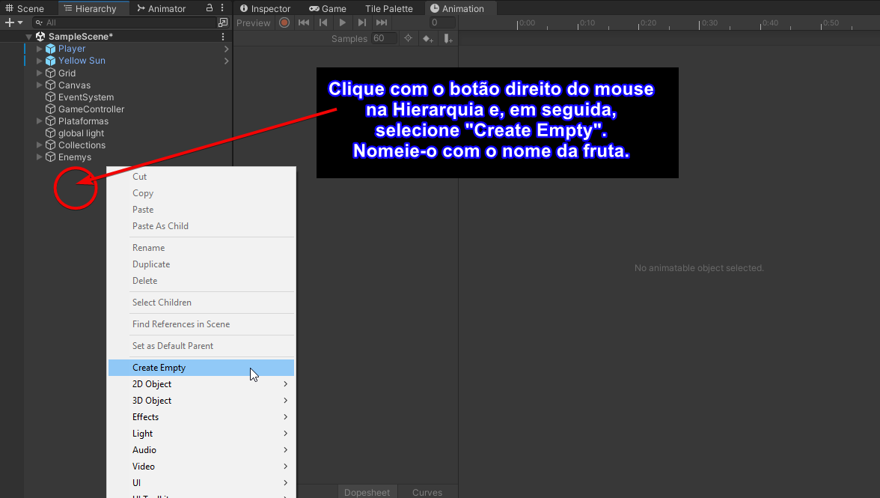
Desafio 6
5

Slide 6
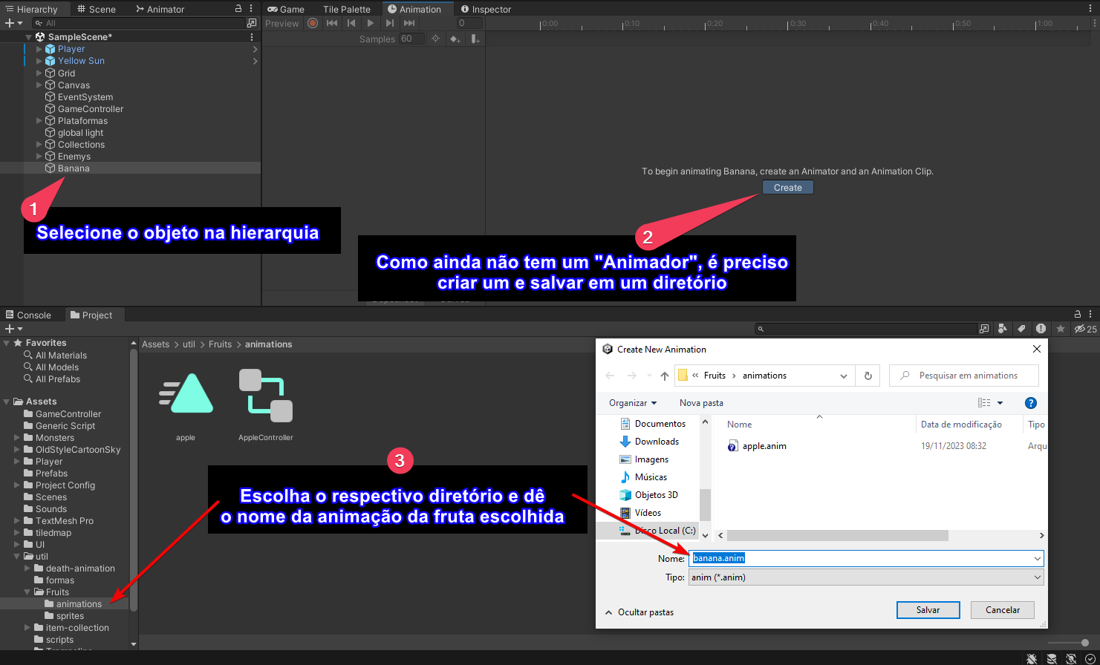
Desafio 6
6

Slide 7
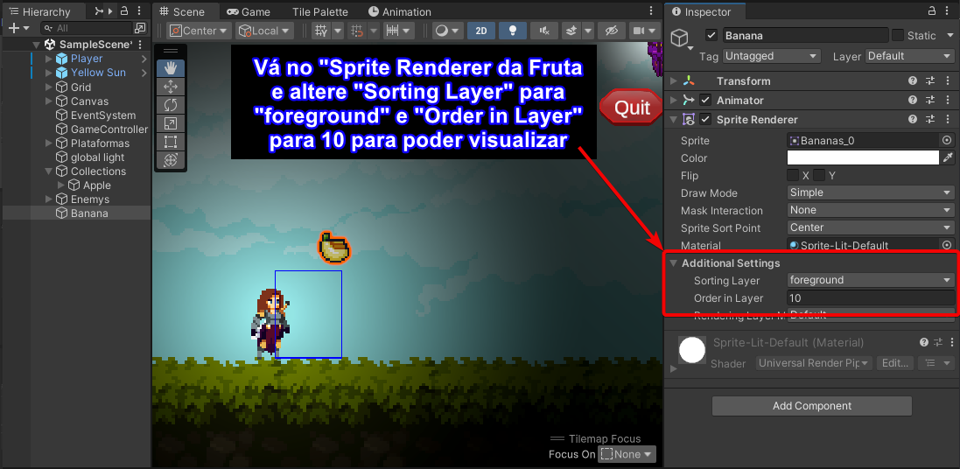
Desafio 6
7

Slide 8
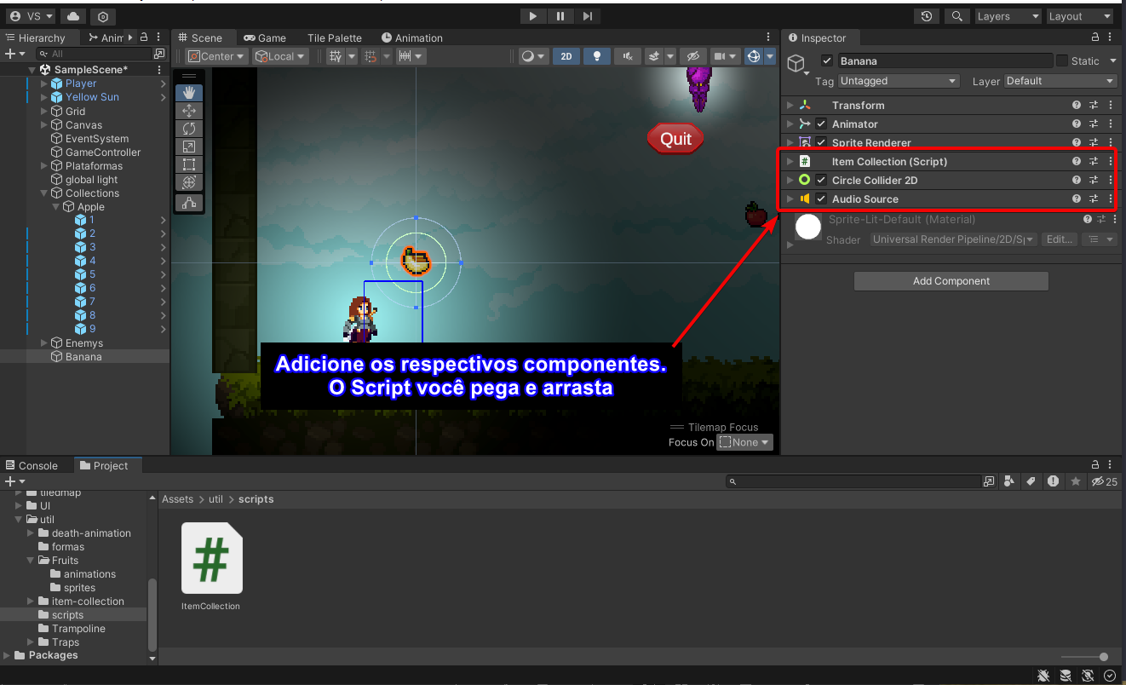
Desafio 6
8

Slide 9
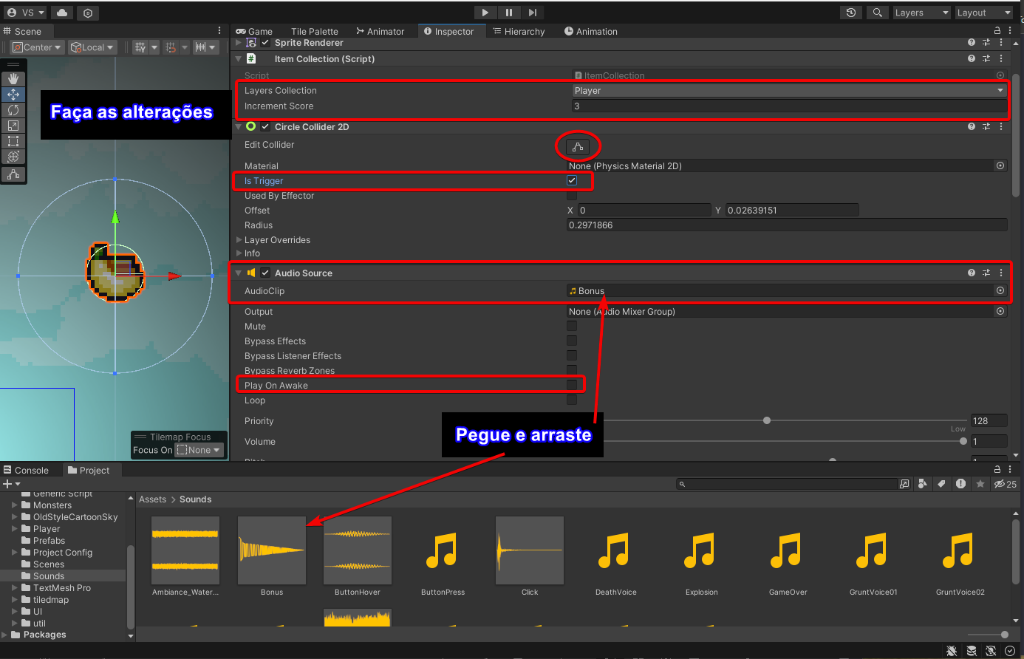
Desafio 6
9

Slide 10
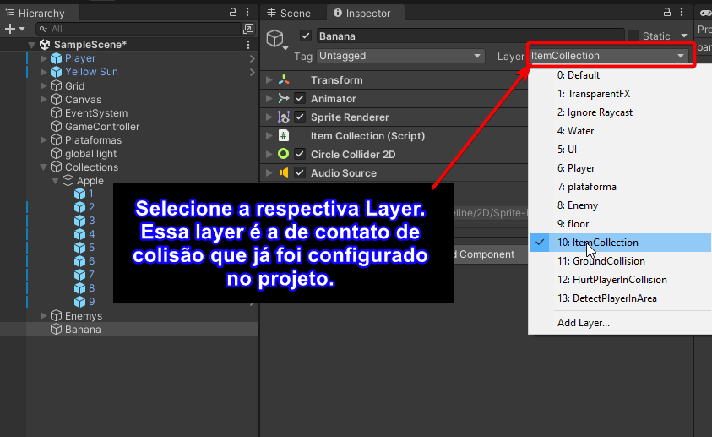
Desafio 6
10

Slide 11
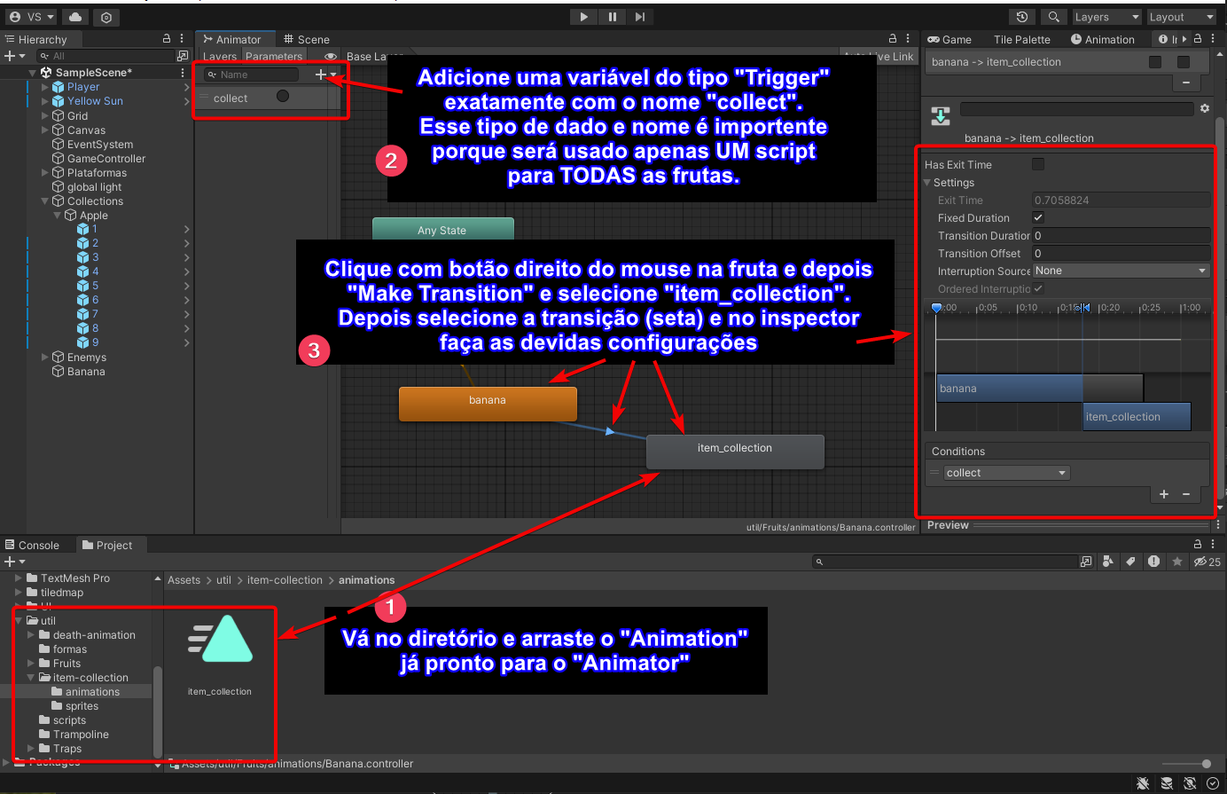
Desafio 6
11

Slide 12
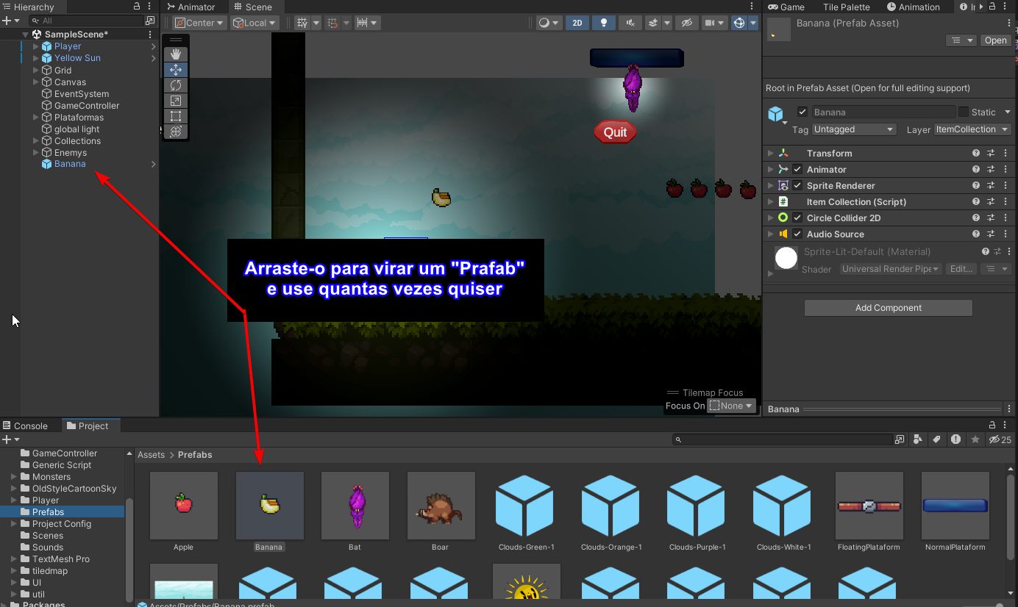
Desafio 6
12

